Slide 1
Obento Deluxe 2nd Ed pg 134 百三十四
しゅみ
hobbies
Obento Deluxe Unit 8

Slide 2
じょうば

Slide 3
サーフイン

Slide 4
ピアノ

Slide 5
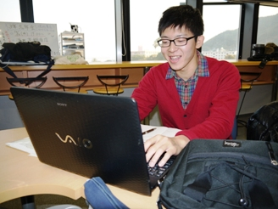
コンピューター

Slide 6
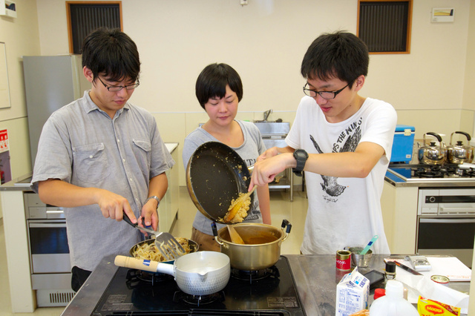
りょうり

Slide 7
おんがく

Slide 8
どくしょ

Slide 9
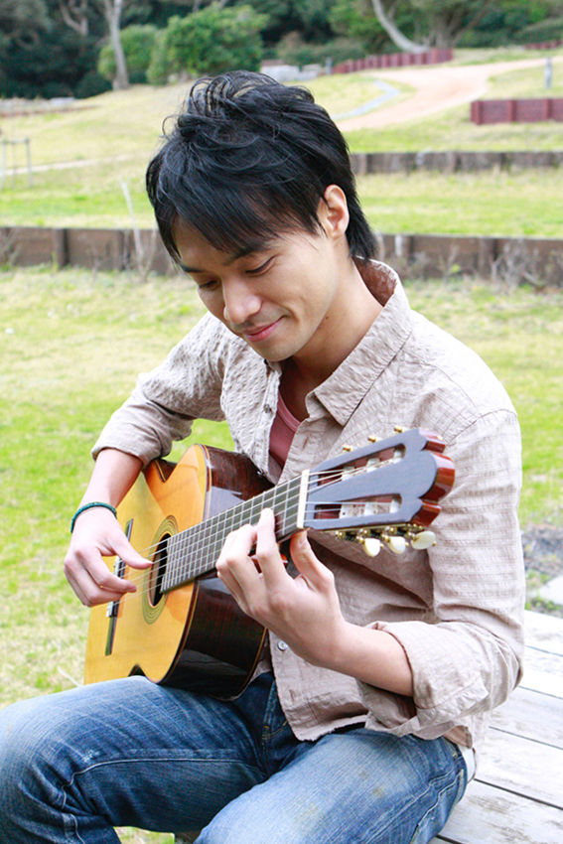
ギター

Slide 10
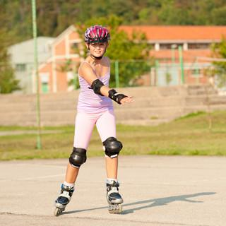
ローラーブレード

Slide 11
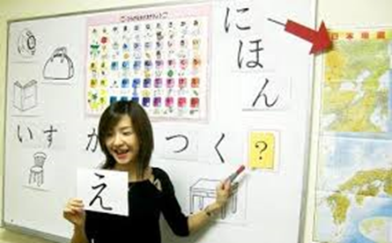
にほんご (のべんきょう)

Slide 12
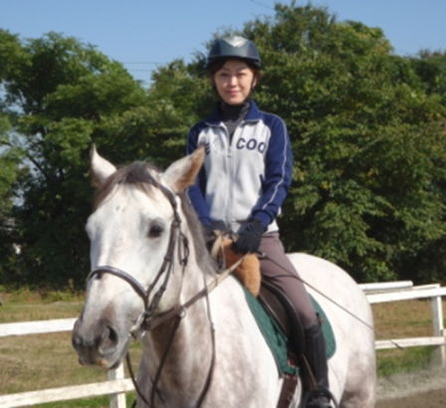
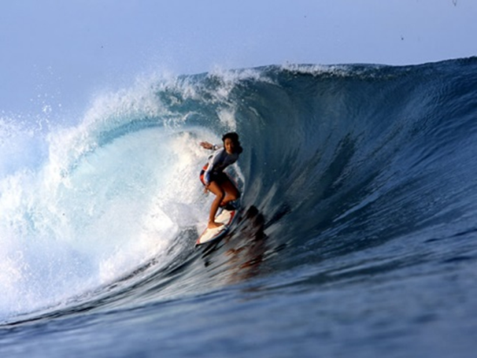
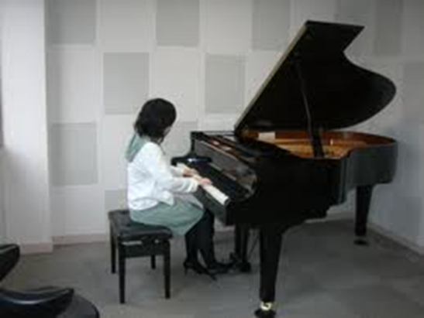
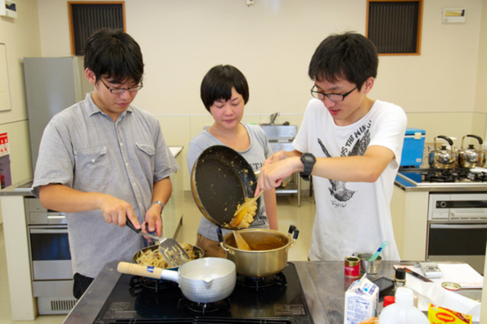
Can you remember these words?

Slide 13
Can you talk about your hobbies?

Slide 14
Obento Deluxe 2nd Ed pg 134 百三十四
スポーツ
sports
Obento Deluxe Unit 8

Slide 15
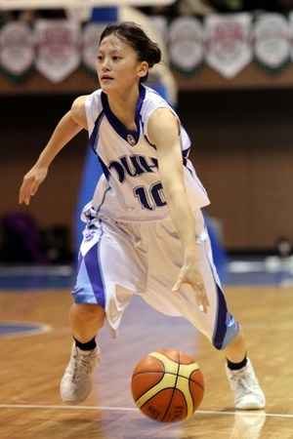
バスケットボール

Slide 16
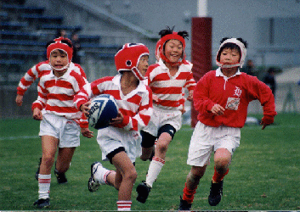
ラグビー

Slide 17
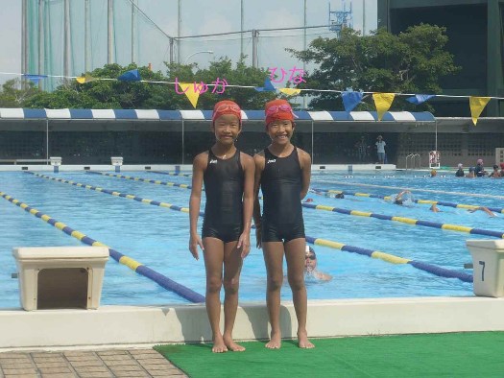
すいえい

Slide 18
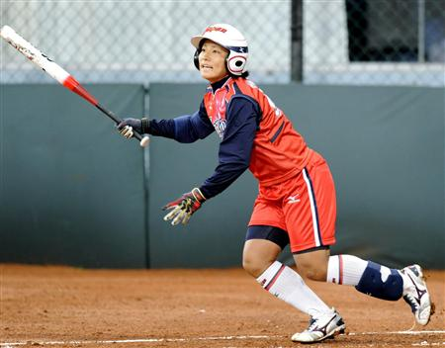
ソフトボール

Slide 19
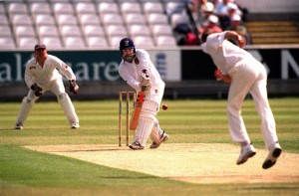
クリケット

Slide 20
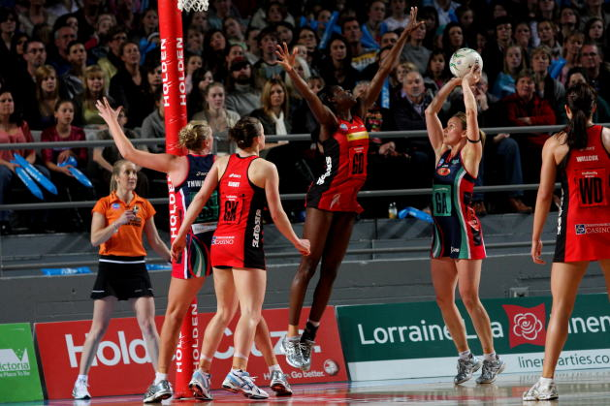
ネットボール

Slide 21
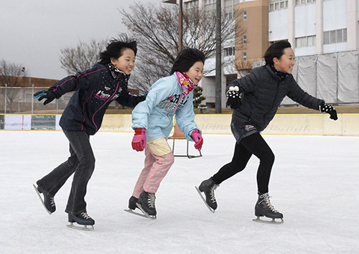
スケート

Slide 22
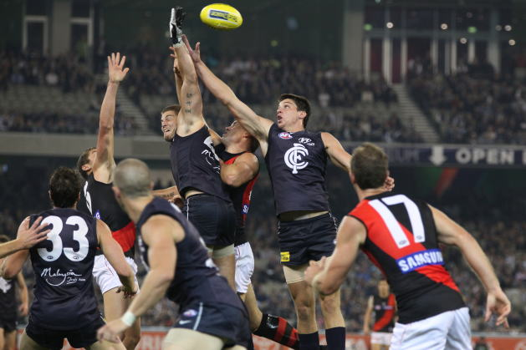
オーストラリアンフットボール

Slide 23
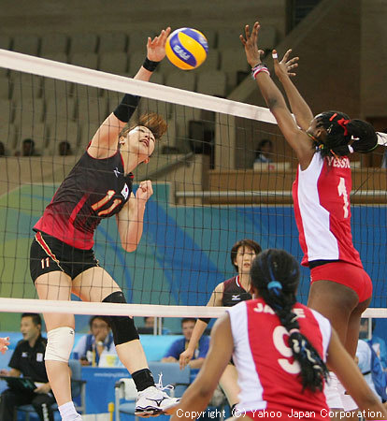
バレーボール

Slide 24
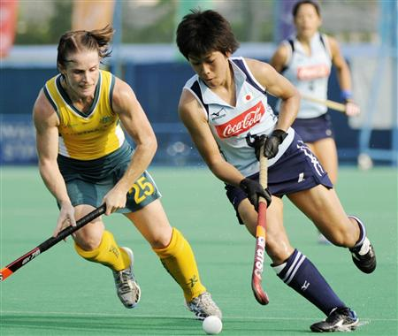
ホッケー

Slide 25
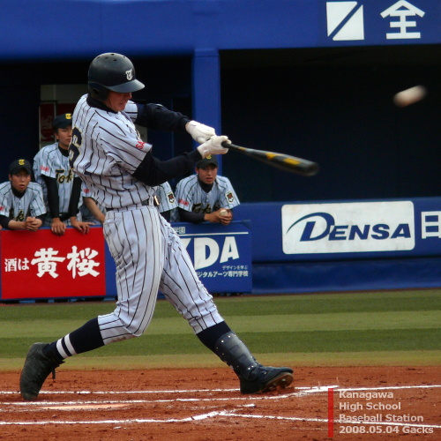
やきゅう

Slide 26
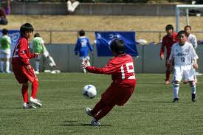
サッカー

Slide 27
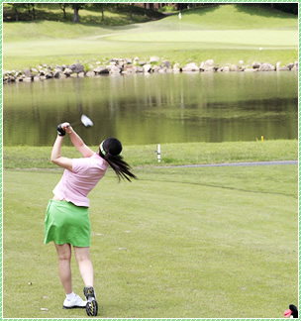
ゴルフ

Slide 28
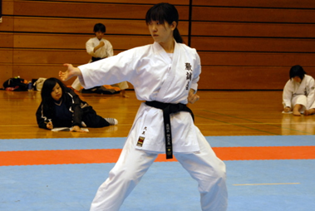
からて

Slide 29
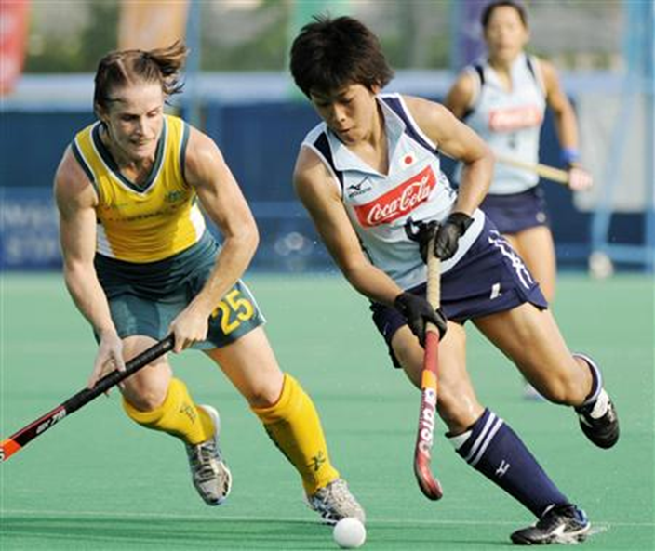
Can you remember these sports?

Slide 31
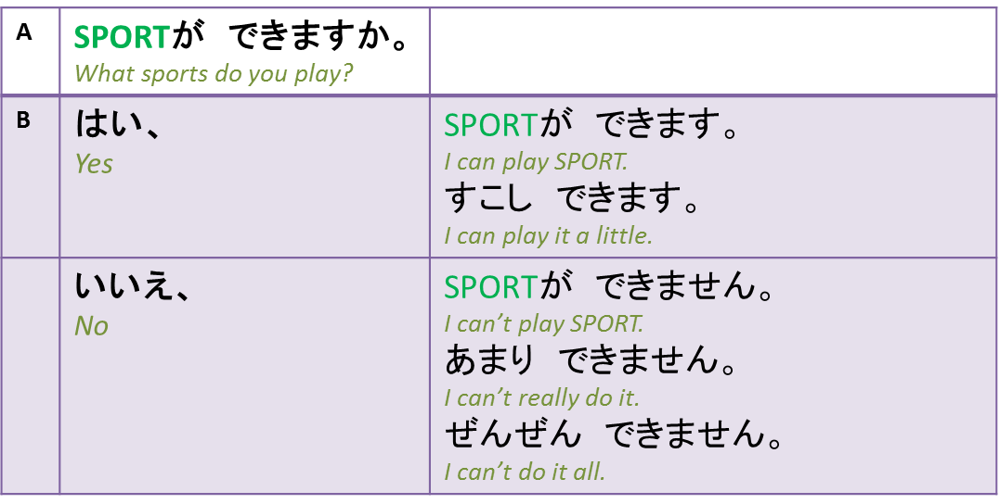

Slide 32
はじめました
~ started

Slide 33
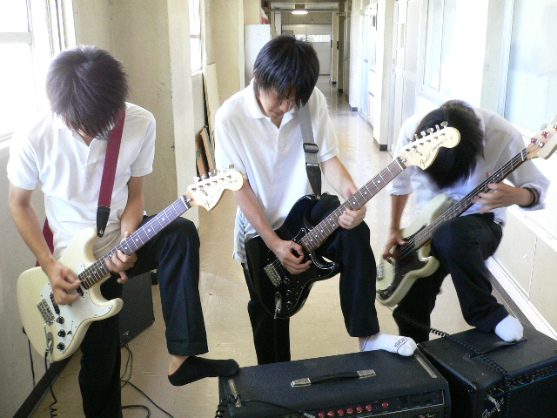
はじめました = BEGAN
To say when you started an activity, such as a hobbies, we use はじめました. To say how many years ago you started we say the number of years followed by ねんまえに.
Example:
I started playing the bass guitar 10 years ago.
十年まえに ベースを はじめました。
YEARS年まえに ACTIVITYを はじめました。

Slide 34
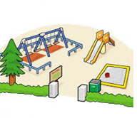
Can you talk about when you started the following hobbies?
Mirai ¾ page 32
A | いつ ACTIVITY を はじめましたか。 When did you start doing ACTIVITY?
B | YEARS年まえに ACTIVITY を はじめました。 I started doing ACTIVITY TIME ago.
にほんごの べんきょう ー 3年
バスケットボール
ー 4年
ピアノ ー ５年
じょうば ー 1年
からて ー 10年
サーフィン ー 2年
すいえい ー 7年
サッカー ー 9年
しゅみは なんですか。 いつ はじめましたか。

